Slide 1


РЕГИОНАЛЬНАЯ ЦИФРОВАЯ ПЛАТФОРМА ДЛЯ ИНВЕСТОРОВ И ЭМИТЕНТОВ ФинПро
Цифровые продукты по финансовой грамотности
Кемеровская область - Кузбасс
Автор практики: Министерство финансов Кузбасса при поддержке Отделения Кемерово Сибирского главного управления Центрального банка Российской Федерации
Гончарова Вера Ивановна, +7-903-070-63-33, goncharovavi@ofukem.ru

Slide 2
Цель
Повышение доверия к инструментам фондового рынка, популяризация инвестиционной деятельности, переосмысление принципов сбережения для физических лиц и привлечения средств на развитие для юридических лиц.
Описание
Информационная система предоставляет эмитентам и инвесторам агрегированную информацию о рынке капитала: актуальные сведения и новостной контент, обучающие материалы и руководства, информацию о проектах и возможностях вложений в компании Кузбасса и других регионов России, а также об инструментах поддержки эмитентов.
Целевая аудитория
Потенциальные эмитенты — руководители высшего звена, отвечающие за стратегическое развитие и финансовую устойчивость компании.
Потенциальный инвесторы — жители региона.
Охват от 5 000 человек и выше

Slide 3
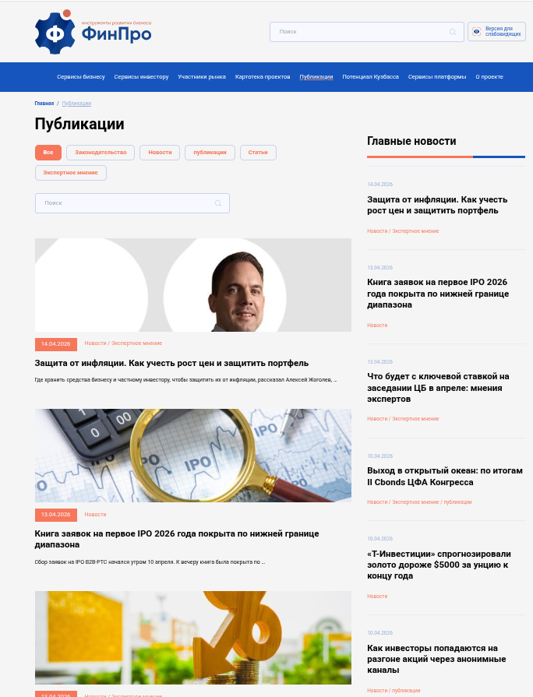
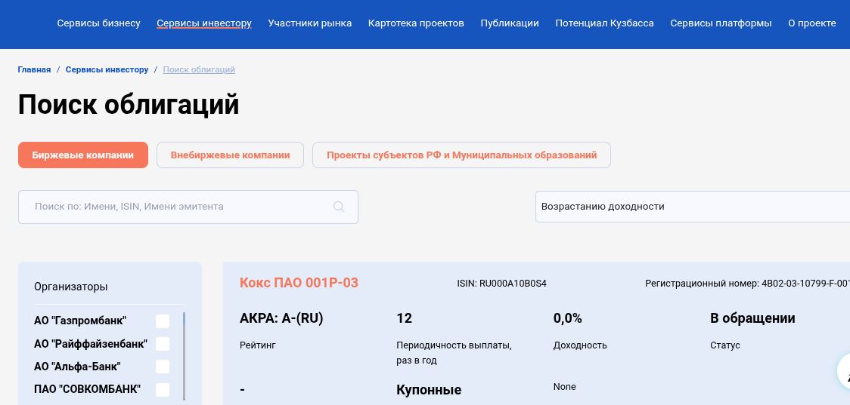
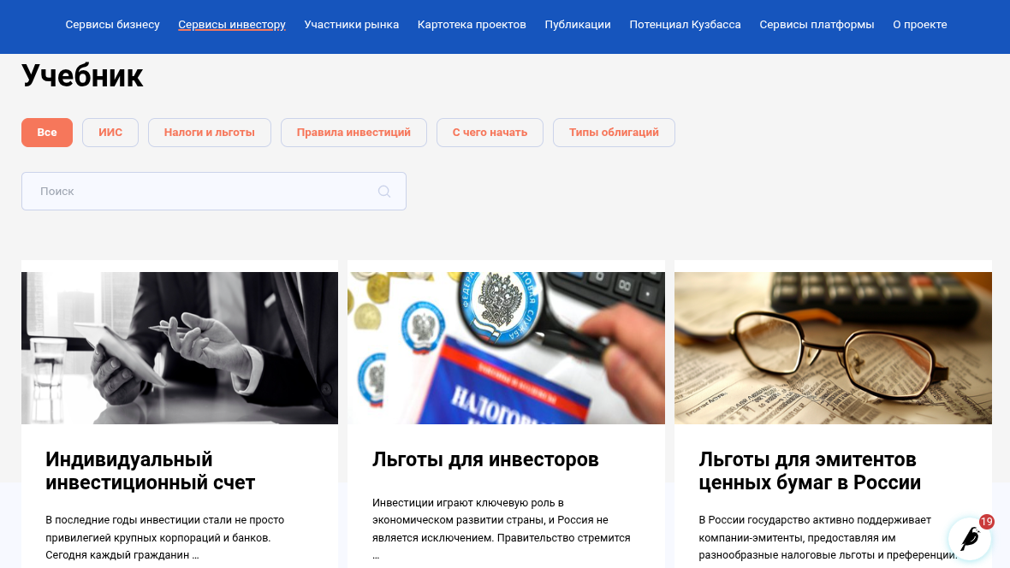
Материалы, представленные на платформе
Для инвесторов
обучающие материалы;
информационный контент: новости, статьи, экспертное мнение и законодательство. Это поможет инвестору быть в курсе последних событий и применить информацию для достижения своих целей;
база из более ста малых, средних и растущих компаний - эмитентов облигаций, ЦФА и акций по Кузбассу и другим регионам России.

Slide 4
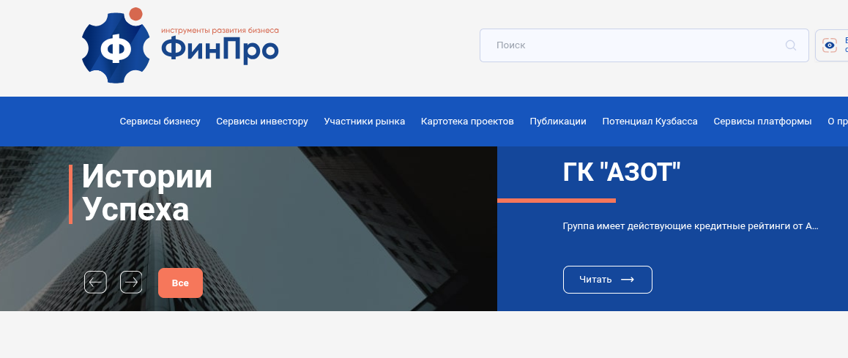
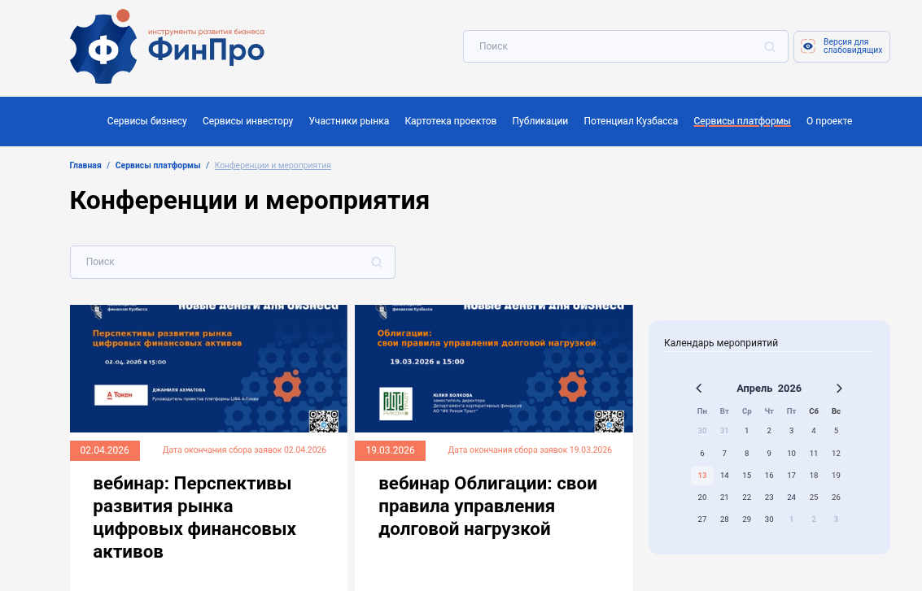
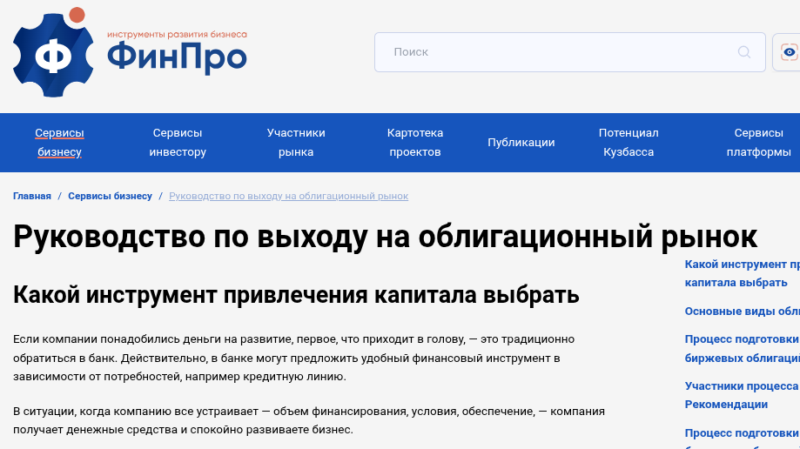
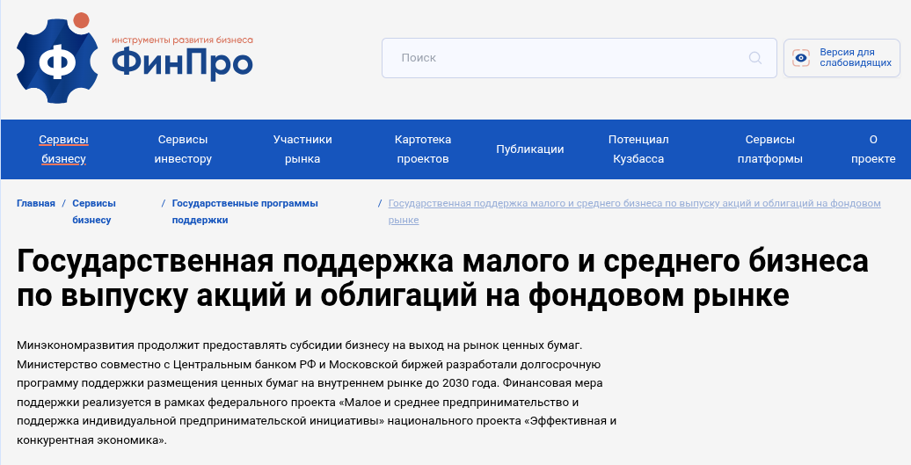
Материалы, представленные на платформе
Для эмитентов
обучающие материалы о широком спектре финансовых инструментов для бизнеса;
пошаговое руководство по выходу на облигационный рынок, по размещению акций, выпуску цифровых финансовых активов и привлечению финансирования посредством инвестиционных платформ;
примеры успешных кейсов кузбасских, сибирских и российских растущих компаний;
информация о государственной поддержке сектора МСП и технологичных компаний.

Slide 5
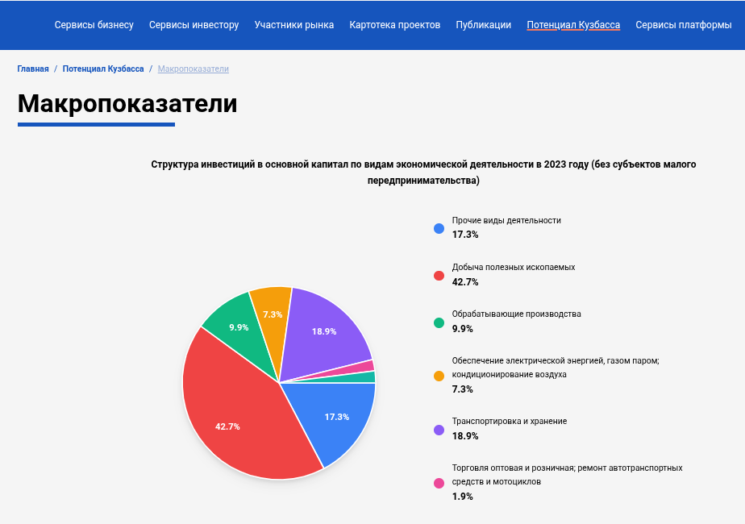
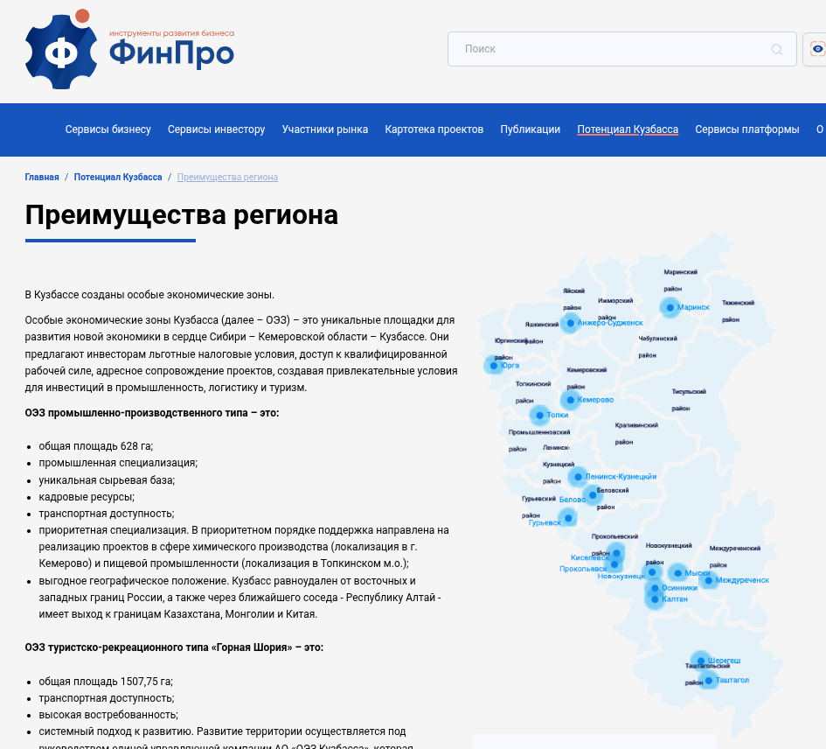
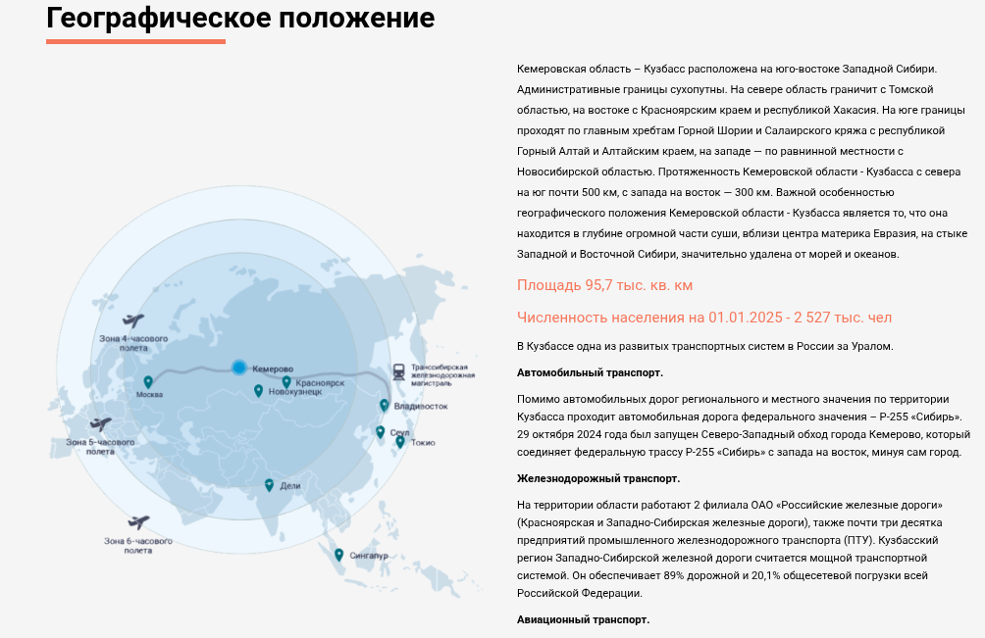
Потенциал Кузбасса
Платформа знакомит пользователей с уникальными характеристиками региона. Раздел «Потенциал Кузбасса» содержит ключевые сведения о географическом положении, основных макроэкономических показателях, ресурсах и инфраструктуре, а также конкурентных преимуществах и инвестиционной привлекательности территории.

Slide 6
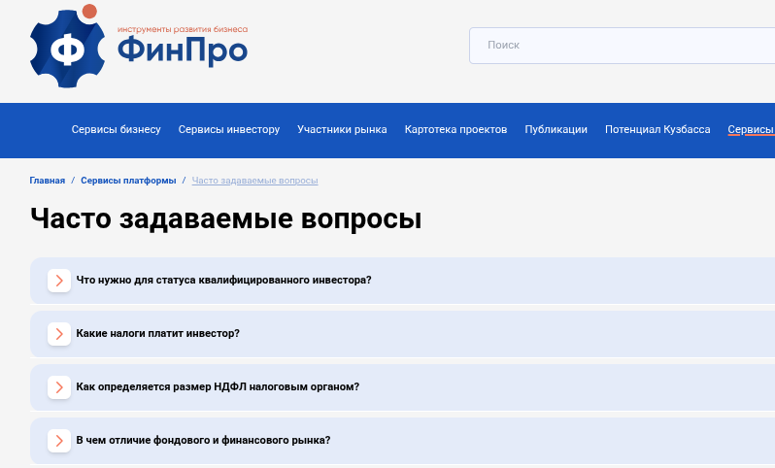
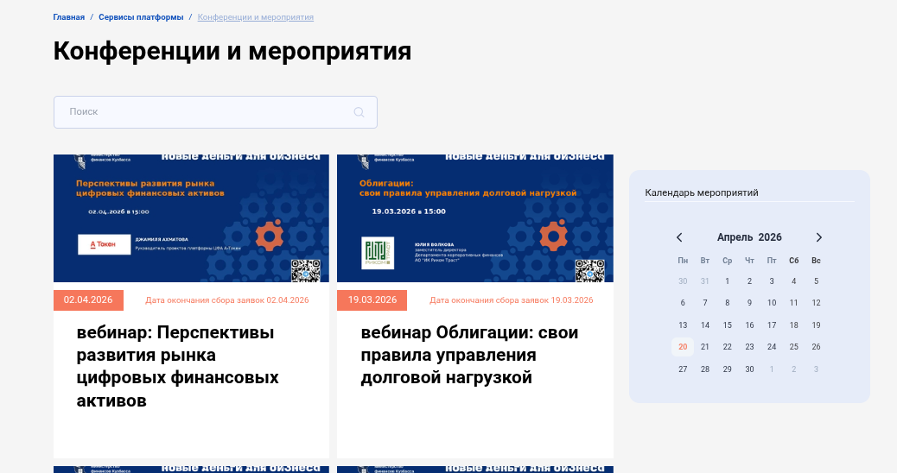

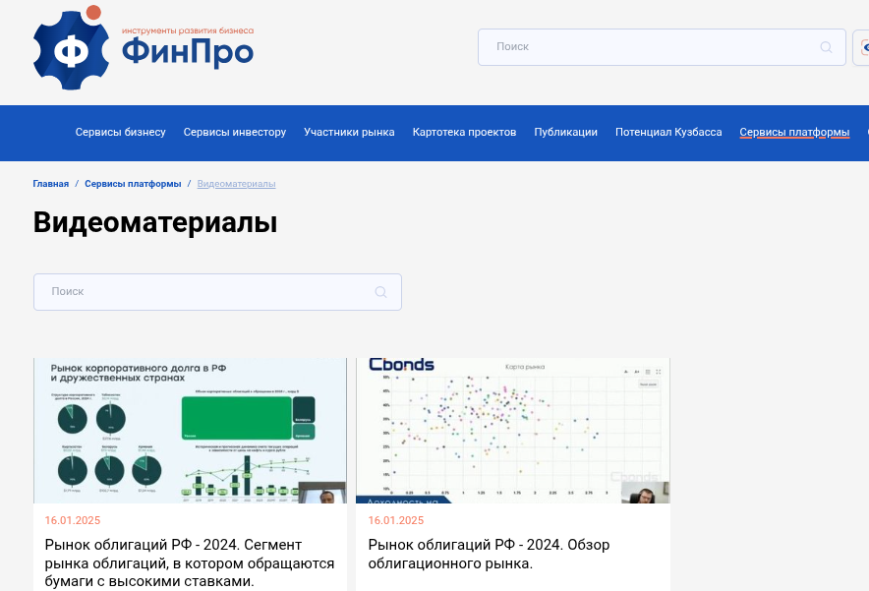
Сервисы платформы
Календарь мероприятий и конференций по теме финансового рынка, проводимых в Кузбассе;
Часто задаваемые вопросы;
Видеоматериалы по прошедшим мероприятиям.
За время работы платформы
Посетители
более 9 тыс. человек
Количество просмотров
более 22 тыс.

Slide 7
Ожидаемый
экономический эффект
Потенциальное развитие региональной экономики за счет повышения компетентности предприятий в сфере применения инструментов фондового рынка.
Ресурс мотивирует предприятия (эмитентов):
диверсифицировать инструменты привлечения средств;
проводить оценку готовности предприятия к выходу на фондовый рынок;
проводить обучение своих сотрудников по темам применения инструментов рынка ценных бумаг;
применять инструменты поддержки эмитентов ценных бумаг.
Ожидаемый
социальный эффект
Повышение уровня инвестиционной грамотности жителей региона, приобщение их к культуре инвестирования.
Ресурс мотивирует физических лиц: (инвесторов):
разбираться в базовых понятиях рынка капитала;
понимать риски, связанные с инвестированием;
инвестировать в кузбасские предприятия;
инвестировать в муниципальные, социальные проекты региона.

Slide 8
Спасибо за внимание!

